Slide 1
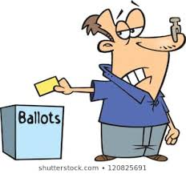
Les rÉpoNses politiques à la grande dépression
Est-ce que notre gouvernement a fait suffisamment pour résoudre les problèmes?

Slide 2
La grande dépression=déprimer ☹
De la célébration à la dépression
De l'invention à l'ancienne
De la confiance à l'insécurité
De la prospérité à la lutte
Du risque à la survie
Riches et pauvres, « haves and have nots »
De l'agitation sociale à l'outrage social

Slide 3
Nous avons plusieurs problèmes…
Problèmes chez les Canadiens pendant la Grande Dépression
Chômage
Pauvreté
Stress familial et répercussions psychologiques (tristesse, apathie, déshonneur, disgrâce).
Manque de filet de sécurité sociale (programmes administrés par le gouvernement pour aider les personnes en difficulté).
Le gouvernement a des défis à répondre efficacement aux problèmes.

Slide 4
Avec une plus grande population sans abris – les “hobbos” ont inventé des symboles pour communiquer entre eux. Ces symboles écrivent ou grattés pour donner aux autres “hobbos” des info - comme où trouver du manger, ou de ne pas rester longtemps.

Slide 5
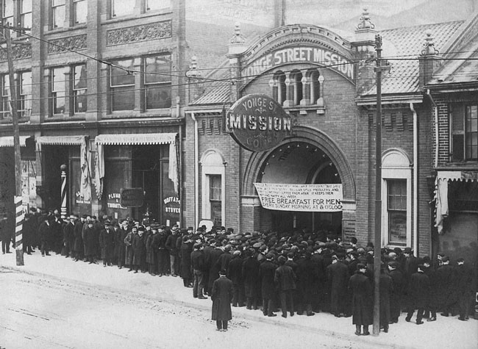
AIDE SOCIALE
La mission de la rue Yonge à Toronto durant la Grande Dépression servait un «petit-déjeuner gratuit pour les hommes»
Il était plus facile de vivre sur les terres que de vivre en ville (urbaine vs rurale)

Slide 6
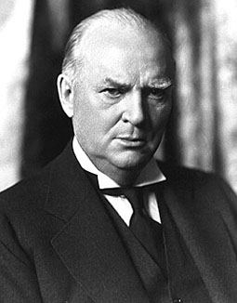
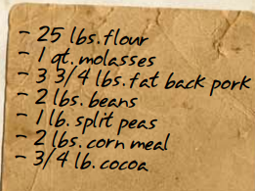
Réponse du premier ministre R.B. Bennett (1930-35)
A promis une solution aux problèmes de chomage en 1930.
Camp de travail (On-To-Ottawa Trek) (https://www.youtube.com/watch?v=8rmimOcLjkA&disable_polymer=true)
Paiements d'aide sociale («le Dole») pour les travailleurs ordinaires et leurs familles
Lever les taxes d’impôt pour que les compagnies peuvent faire plus $.

Slide 7
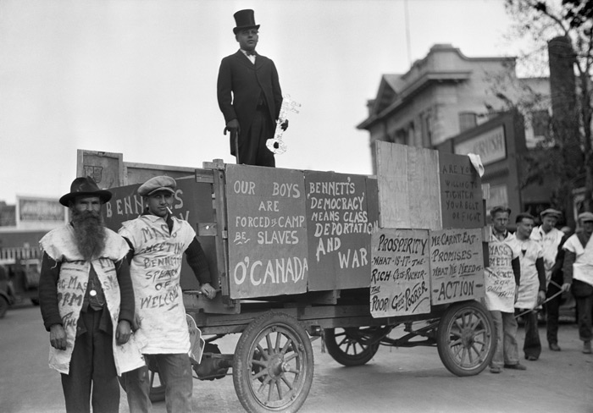
Protestation contre les camps de secours et l’incapacité de Bennett de répondre aux problèmes de la Grande Dépression

Slide 8
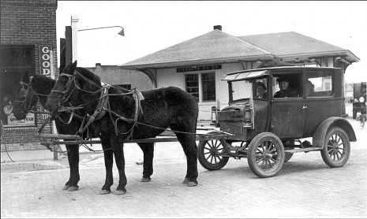
Le Bennett Buggy - nommé d'après RB Bennett; ceux qui ne pouvaient plus acheter d'essence pour leurs automobiles des années 1920 ont retiré les moteurs et les pièces lourdes et ont attaché la cabine du véhicule à leurs chevaux de ferme pour pouvoir continuer à se déplacer.

Slide 9
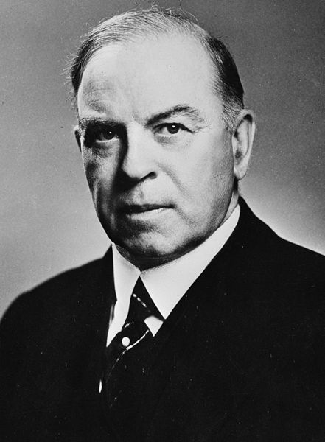
Réponse de Mackenzie King (1935-48)
Son slogan durant les élections était “King or Chaos”.
Croyait que la quesiton de chomage était sous la juridiction des provinces et les municipalités.
Créé un meilleur système d’échange entre le Canada et les É-U en 1935.
CBC, NFB, Air Canada, Bank of Canada (crown corporation).
Les Prairies ont été ignorées car «… part of the U.S. desert area. I doubt if it will be of any real use again.”

Slide 10
Alternatives?…
Les Canadiens se sont tournés vers leur gouvernement pour régler les problèmes de la Grande Dépression et faciliter la vie (encore?)
Lorsque les gouvernements libéraux et conservateurs actuels (de Mackenzie King et R.B. Bennett, respectivement) ont échoué, d'autres partis ont été créés pour représenter la volonté du peuple.
Tels que…….

Slide 11
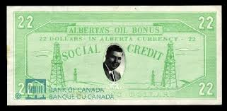
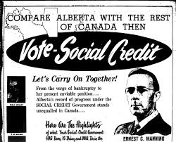

Slide 12
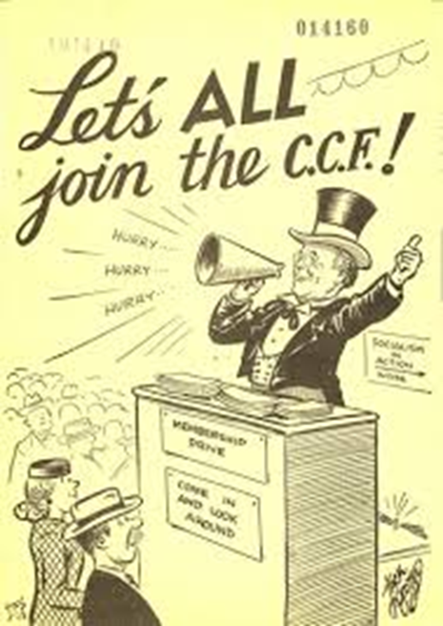
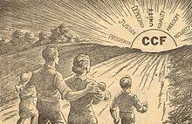

Slide 13
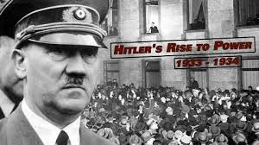
Entre-temps en Allemagne….
Les allemands étaient aussi dans une dépression économique qui bouleversaient beaucoup le pays. Le peuple voulait une solution………

